Slide 1
Перспективы переориентации и роботизации российского рынка труда
Подготовили:
Иванникова Анастасия Александровна
Лаврова Анастасия Евгеньевна
Финансовый университет, ФМЭО, МЭО21-8
Москва, 2022

Slide 2
Проблема
Сегодня производственные процессы становятся более автоматизированными, а на смену рабочим приходят высокотехнологичные роботы. Становится очевидно, что российский рынок труда претерпевает серьезные изменения, изучение и анализ которых становится все более актуален в период нарастающих экономических вызовов. Так каковы же основные тенденции и перспективы переориентации современного отечественного рынка труда?

Slide 3
Цель и задачи
Цель: Проанализировать потребность в переориентации современного российского рынка труда и оценить перспективы его роботизации
Задачи:
Выявить основные ориентиры современной российской экономики и рассмотреть их влияние на структуру занятости
Проанализировать экономические последствия сформировавшейся тенденции для развития экономики всей страны
Оценить возможность предотвращения негативных последствий на основе опыта США как лидера в сфере роботизации
Методология: статистический анализ, сравнение

Slide 4
Структурные изменения рынка труда России
Рост численности работников сферы торговли, транспорта и т.д. на 3,43%
Увеличение занятости в добывающей промышленности на 0,43%
Снижение доли трудящихся в обрабатывающей промышленности на 1,03%
Источник: МОТ
Рис. 1. Изменения в структуре занятости России с 2010 по 2020 гг.

Slide 5
Экономические последствия
Ориентир экономики на добычу и экспорт
Падение активности собственного производства
Зависимость от импорта
Источник: Всемирный банк
Рис. 2. Изменения темпов прироста ВВП в России с 2000 по 2020 гг.

Slide 6
Структурные изменения рынка труда США
Уровень занятости в добывающей промышленности остался почти неизменным
Снижение доли трудящихся в обрабатывающей промышленности на 0,62%
Рост численности работников в области научных разработок на 0,23%
Источник: МОТ
Рис. 3. Изменения в структуре занятости США с 2010 по 2020 гг.

Slide 7
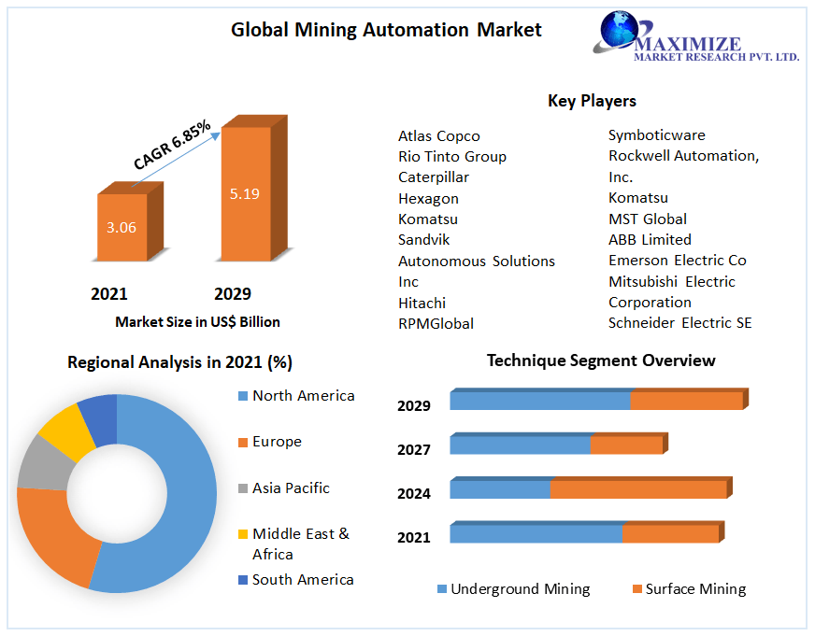
Технологии в США и мире

Slide 8
Технологии в США и мире
Таблица 1
Мировой рынок техники для добычи полезных ископаемых
Базовый год | 2021 | Период прогноза | 2022 - 2029
Историческая справка | 2017 относительно 2021 | Объём рынка в 2021: | US $ 3.06 Bn.
Прогноз на 2029 г. | 6,85% | Объём рынка в 2029: | US $ 5.19 Bn.
Взаимодействие человека и робота | Функции человека | контроль за высокоинтеллектуальными машинами и управление ими техническое обслуживание шахт частичное участие в процессе добычи полезных ископаемых
 | Функции робота | раскопки на поверхности и подземные раскопки разгрузочно-погрузочные задачи логистические задачи обеспечение функционирования электрических систем и систем связи измельчение сырья
Источник: VMR

Slide 9
Перспективы для России
Создание программ высшего образования в области робототехники и упрощенное трудоустройство выпускников этих образовательных программ
Налаживание сотрудничества с Китаем в наукоёмких сферах
Привлечение капитала из государственного бюджета для создания отечественных роботов

Slide 10
Выводы
Необходимо сменить уклон современного российского рынка труда с добывающей отрасли в сторону наукоемких производств для стимулирования роста экономики в эпоху новых экономических вызовов
Необходимо проведение в России массовой роботизация в добывающей сфере
Роботизация отечественной добывающей отрасли возможна в долгосрочной перспективе по мере массового создания собственных роботов на базе американских разработок

Slide 11
Использованные источники
Гишкаева Л.Л., Хасханов Ю.М. Российский рынок труда в период рыночной трансформации // Экономика и бизнес: теория и практика. - 2022. - №6-1. - С. 102-105.
Хазин Марк Леонтьевич. Роботизированная техника для добычи полезных ископаемых // Вестник МГТУ им. Г. И. Носова. - 2020. - №1. - C. 4-15.
ВРЕМЯ. Обрабатывающая промышленность: проблемы и подходы к их решению [Электронный ресурс] // URL: https://in-schelkovo.ru/materialy/intervyu/obrabatyvayushchaya-promyshlennost-problemy-i-podhody-k-ih-resheniyu.
ВсеНовойстройкиМосквы.рф. Импортозамещение в России в 2022 [Электронный ресурс] // URL: https://novomoscow.ru/info/importozameshchenie-v-rossii-v-2022/.
Портал для недропользователей. Роботизация нефтегазовой отрасли в России: каковы перспективы? [Электронный ресурс] // URL: https://dprom.online/oilngas/robotizatsiya-neftegazovoj-otrasli-v-rossii-kakovy-perspektivy/.
ТАСС. Исследование: доля импорта в российской непродовольственной рознице составляет до 75% [Электронный ресурс] // URL: https://tass.ru/ekonomika/12932025.
ILOSTAT [Электронный ресурс] // URL: https://ilostat.ilo.org.
MMR. Mining Automation Market – Global Industry Analysis and Forecast (2022-2029) [Электронный ресурс] // URL: https://www.maximizemarketresearch.com/market-report/global-mining-automation-market/63058/.
Mordor Intelligence. GLOBAL ROBOTICS MARKET - GROWTH, TRENDS, COVID-19 IMPACT, AND FORECASTS (2022 - 2027) [Электронный ресурс] // URL: https://www.mordorintelligence.com/industry-reports/robotics-market.
Verified market research. Mining Automation Market Size And Forecast [Электронный ресурс] // URL: https://www.verifiedmarketresearch.com/product/global-mining-automation-market-size-and-forecast-to-2025/.

Slide 12
Спасибо за внимание!

